Slide 1

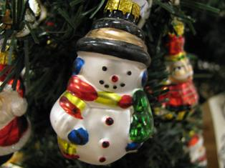
История ёлочной игрушки.
Подготовила Ефимова М.А.

Slide 2
Первые наряженные ёлки появились очень давно- около 400 лет назад в Германии. Сначала елочные украшения были только съедобными, но начиная с 17 века стали изготавливаться и более долговечные украшения: золотили еловые шишки, пустые яичные скорлупки покрывали тончайшим слоем чеканной латуни. Тут были и бумажные цветы и искусные поделки из ваты, из серебряной фольги возникали елочные феи, изящные звездочки, бабочки и забавные фигурки зверей, а из скрученных оловянных проволочек делали мишуру. Модными украшениями для лесной красавицы в то время считались и зажженные свечи, которые крепились на ветках при помощи тонкой проволоки - увы, от их тепла быстро таяли восковые елочные игрушки, столь любимые в те времена.

Slide 3
Когда же стали украшать елку новогодними шарами? По преданию, однажды выдался неурожай яблок, которые были одним из главных украшений на Рождественской ели. Тогда верующие пришли к стеклодувам с просьбой сделать стеклянные яблоки для праздника. С тех пор шары считаются классикой елочных украшений.
Достоверно известно, что первые елочные шарики были сделаны в 1848 году в местечке Лауша в Тюрингии (Германия).Они изготавливались из прозрачного или цветного стекла, покрытого изнутри слоем свинца, а снаружи были разукрашены блестками.

Slide 4
Постепенно продажа рождественских украшений становилась прибыльным делом, и в 1867 году здесь был открыт газовый завод, ремесленники которого, пользуясь легко настраивающимися газовыми горелками с пламенем очень высокой температуры, выдували уже большие тонкостенные шары. Вскоре они стали делать стеклянные фигурки - птичек, виноградные гроздья в керамических формах, кувшинчики, даже дудочки, в которые даже можно было дудеть! Женщины и дети раскрашивали изделия мастеров золотой и серебряной пылью.
Но стекло через некоторое время вытеснили фигурки из картона, особенно популярны были игрушки с золотым и серебристым тиснением и раскрашенные от руки. Еще позже на елке нашли свое место деревянные украшения.

Slide 5
В России, как известно, обычай встречать Новый год в ночь с 31 декабря на 1 января ввел царь Петр Первый, и он же повелел, чтобы именно ель стала главным новогодним деревом. Но лишь в 1817 году приходит обычай наряжать её, когда для царского праздника Рождества Христова в зал царского дворца привезли настоящую зеленую лесную красавицу, на которой легко в один раз поместились подарки для всей царской семьи и детей.
Постепенно обычай наряжать ёлку на зимние праздники прижился и в домах богатых людей и тех, кто победнее. Со временем начали организовывать и общественные елки. Первая публичная елка была устроена в 1852 году в Петербурге.
В Россию почти все игрушки завозили из Германии. Но много было и игрушек ручной работы.

Slide 6
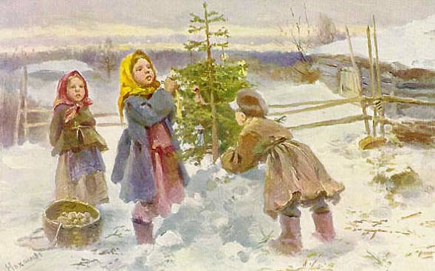

Slide 7
Самыми дорогими были игрушки из стекла. Помимо стекла игрушки делали из картона. Очень был популярен «дрезденский картонаж» — игрушки, склеенные из двух половинок выпуклого раскрашенного картона. На елки вешали и красивых куколок с бумажными лицами, приклеенными к «телу» из ткани, кружев, бисера, бумаги. К XX веку лица стали делать выпуклыми, из картона, позже — фарфоровыми. Были игрушки и из ваты, накрученной на проволочный каркас: так оформляли фигурки детей, ангелочков, клоунов, моряков. На елках развешивали бутафорские фрукты из папье-маше, бархата.

Slide 8
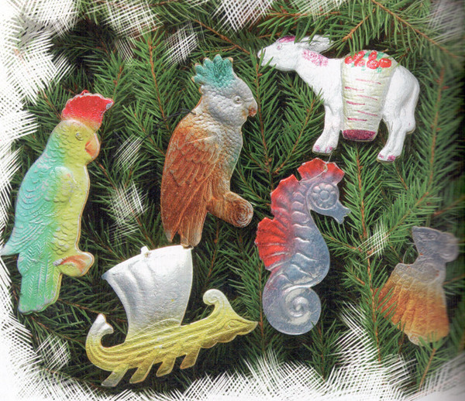
Ёлочные игрушки из прессованного картона.

Slide 9
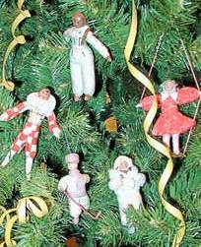
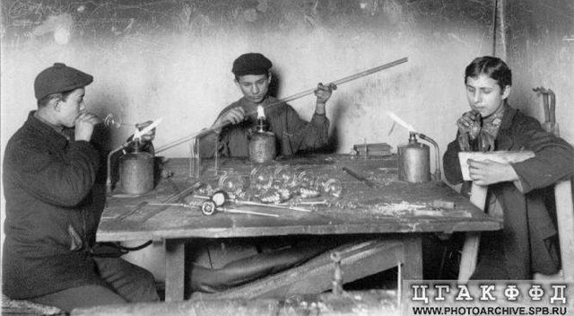
Затем русские кустари в небольших артелях стали выпускать игрушки из ваты, ткани, папье-маше, стекла…

Slide 10
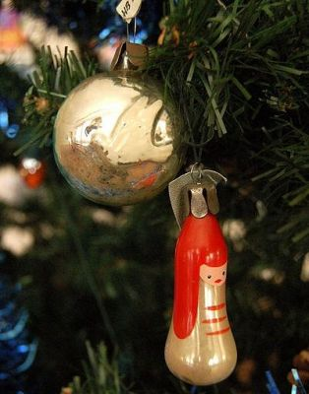
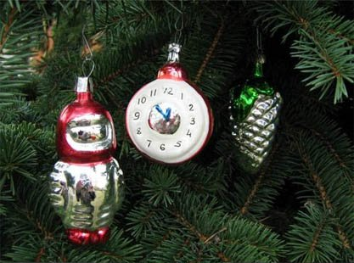
В начале XX века появились игрушки на разные темы. Выпускались солдаты, космонавты, герои мультфильмов и сказок, овощи и фрукты и многое другое.

Slide 11
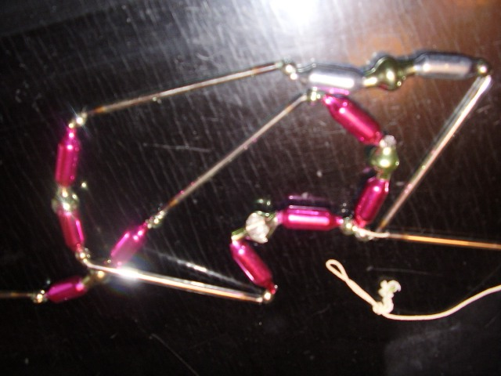
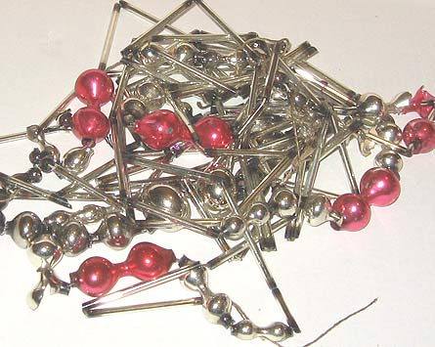
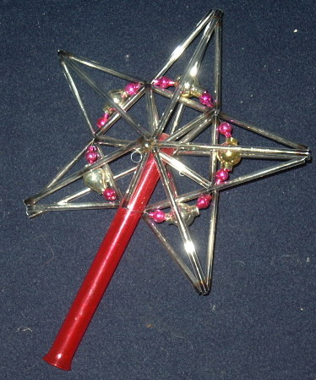
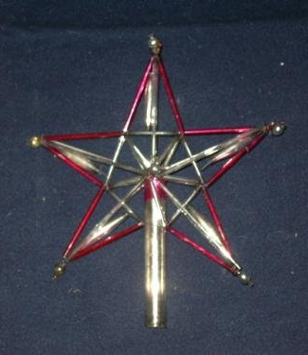
Из стеклянных
трубочек мастера
собирали бусы,
звёзды
на ёлочные макушки
и другие игрушки.

Slide 12
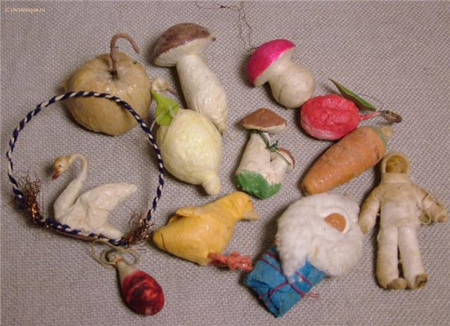
Ёлочные игрушки долгое время продолжали делать из ваты, бумаги и ткани.

Slide 13
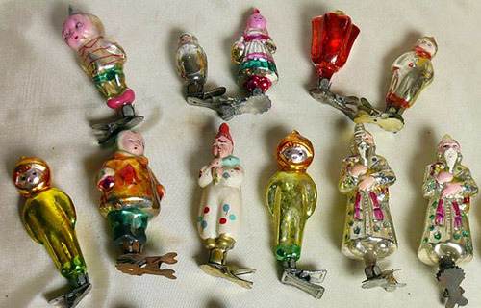
Игрушки вешали за нитку, на прищепке…

Slide 14
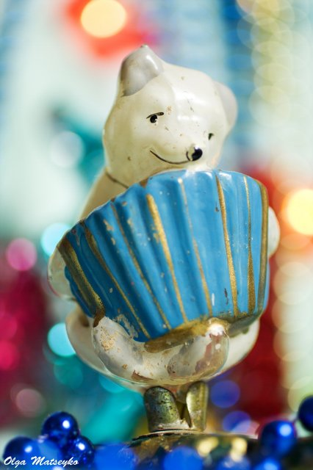
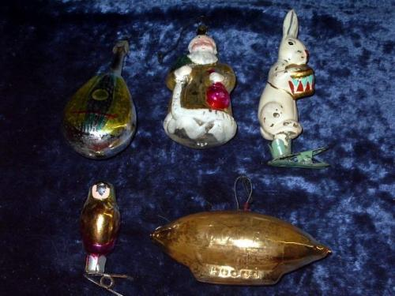

Slide 15
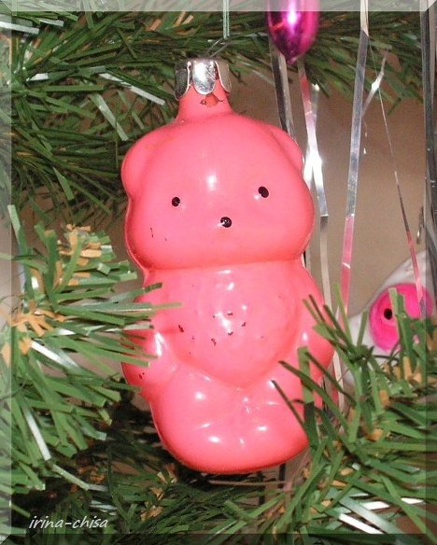
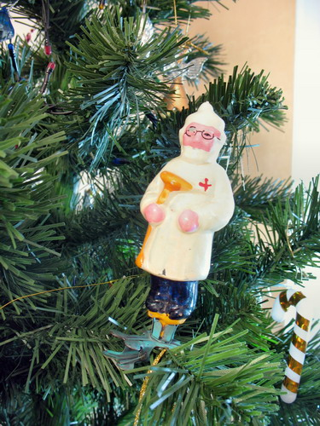

Slide 16
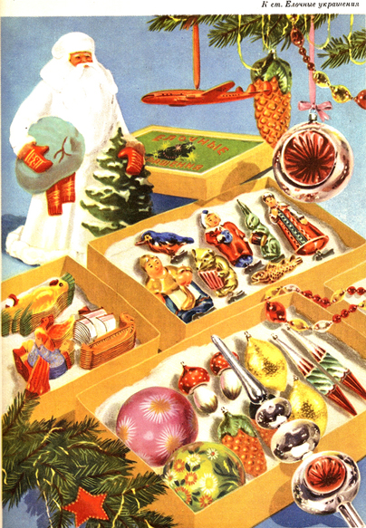
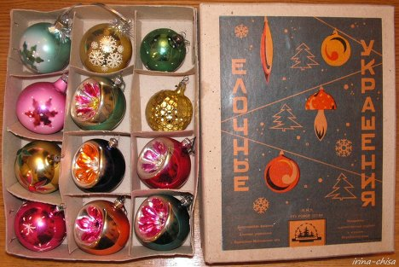
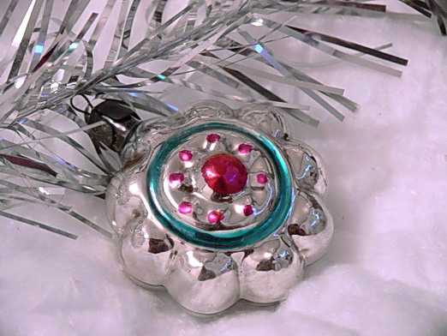
Продавались в наборах и в розницу.

Slide 17
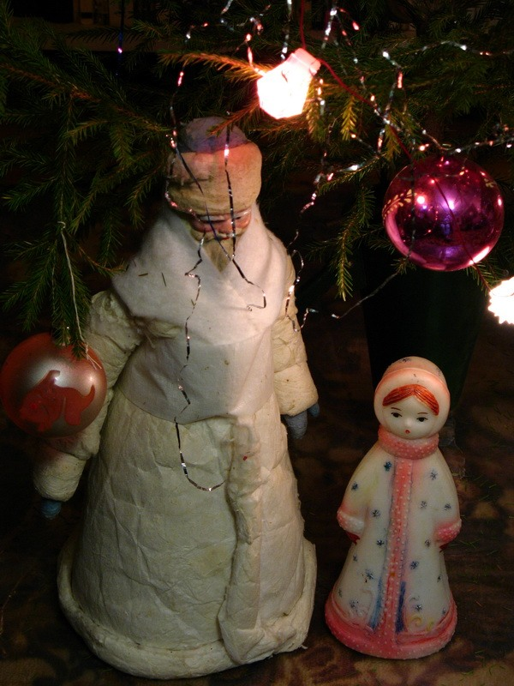
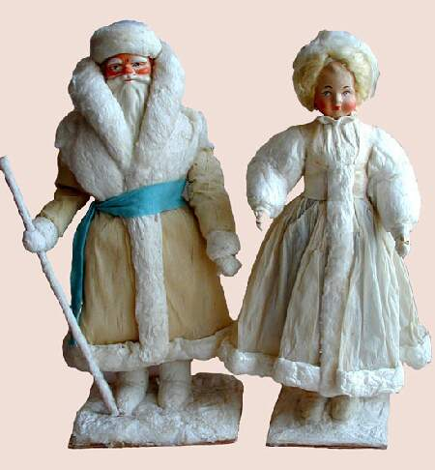
Под ёлку ставили Деда Мороза и Снегурочку

Slide 18
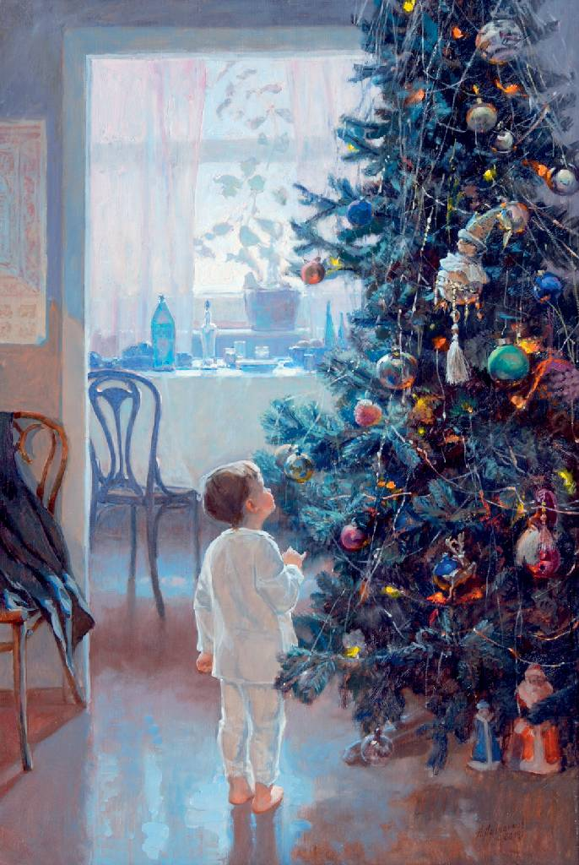

Slide 19
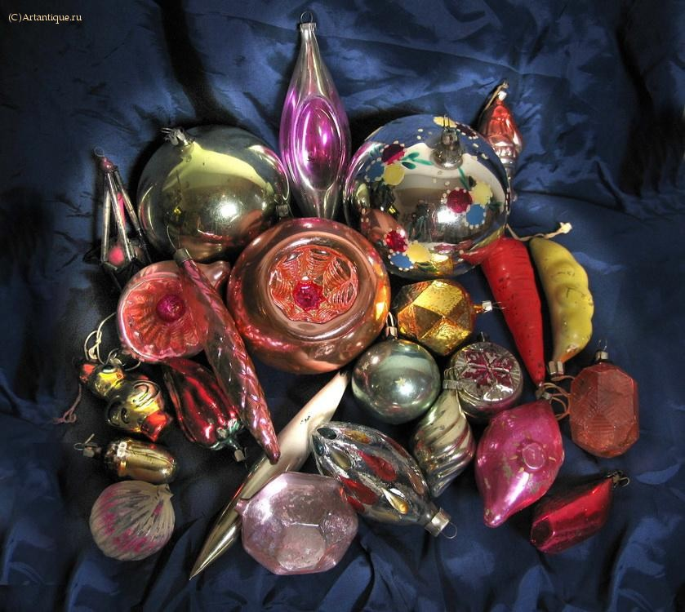

Slide 20
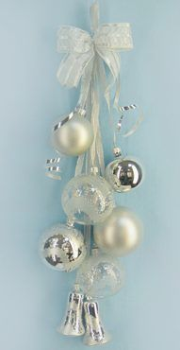
Везде и всегда, у каждого народа и национальности, новогодняя гирлянда ассоциируется с предвкушением праздника. …Новогодняя гирлянда делает праздник ярким! Переливающиеся всеми цветами радуги эти елочные украшения создают неповторимую романтическую обстановку в темную новогоднюю ночь или же напротив, становятся частью шумного праздничного застолья, даря радость и детям, и взрослым.

Slide 21
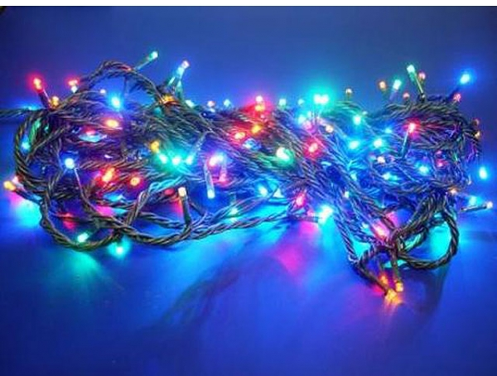
Одной из главных елочных новинок стали электрические гирлянды
(к слову, первые гирлянды появились в США в начале XX века и стоили так дорого, что их чаще брали напрокат, нежели покупали. Такое украшение поначалу было вовсе не безобидным: гирлянды частенько становились причиной пожара - ламповое стекло накалялось и хвоя вспыхивала.
Со временем их
стали делать из
прочного стекла
с использованием
стойких красителей).

Slide 22
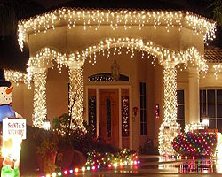
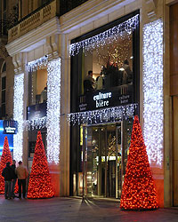

гирлянды электрические, ранее представляющие собой простую цепочку лампочек, сегодня выглядят гораздо более эстетично и разнообразнее. Оригинальной формы лампочки, «одетые» в снежинки, цветочки, ягодки, делают электрогирлянды одним из самых востребованных атрибутов Новогоднего праздника, создавая праздничное настроение в один миг.

Slide 23
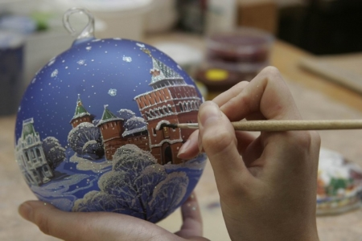
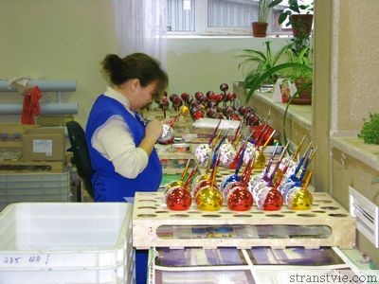
И хотя основную массу ёлочных украшений давно делают автоматы,
игрушки выполненные вручную особенно красивы и стоят дороже.

Slide 24
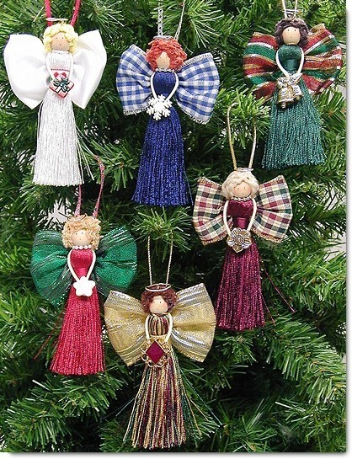
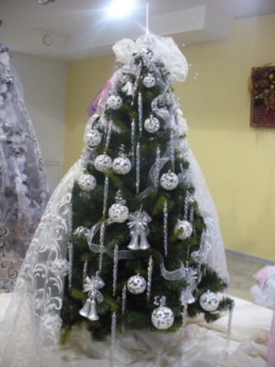
Сейчас модно украшать ёлки ангелочками, бантиками, бусами и одинаковыми шарами.
И ,даже, подвешивать
ёлку к потолку…

Slide 25

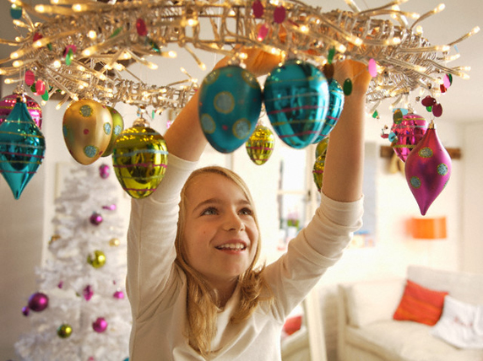
Иногда помещение к праздникам украшают одними только шарами, без ёлки…

Slide 26
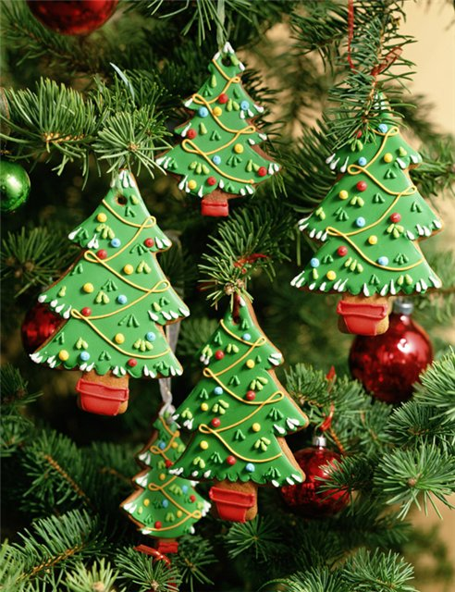

А иногда сама ёлка становится украшением

Slide 27
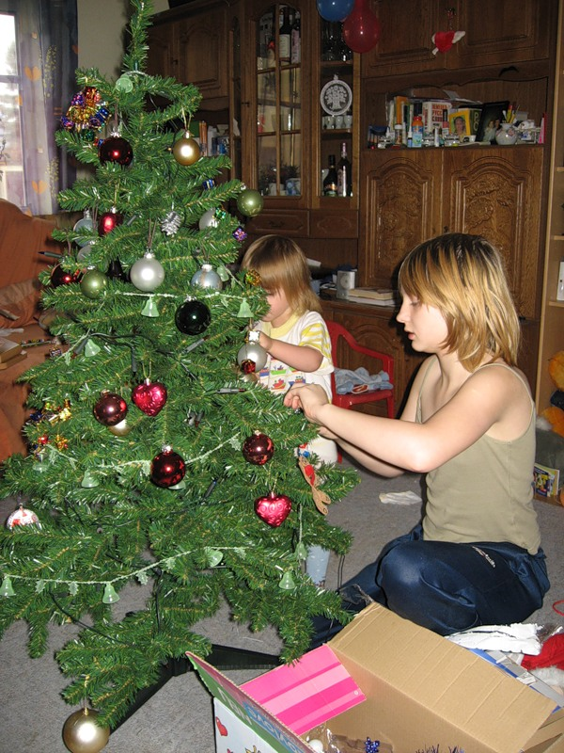

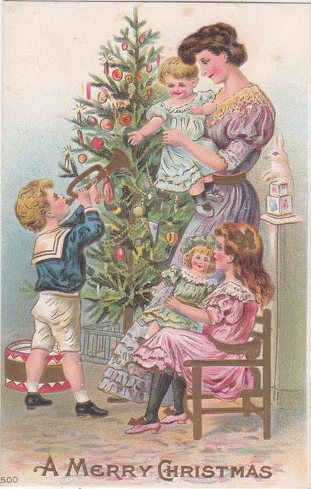
Наряжать елку – это предпраздничный процесс, в котором, как правило, участвуют практически все члены семьи – родители, дети, бабушки и дедушки. И, как правило, у каждого члена семьи есть любимые елочные игрушки.

Slide 28
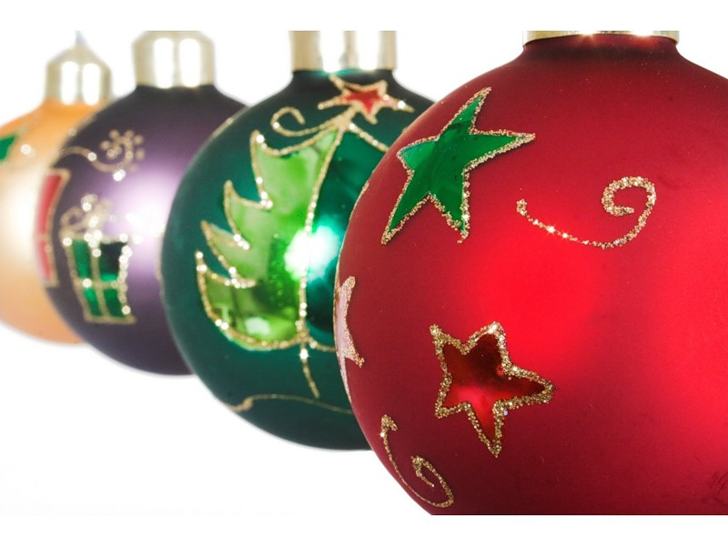
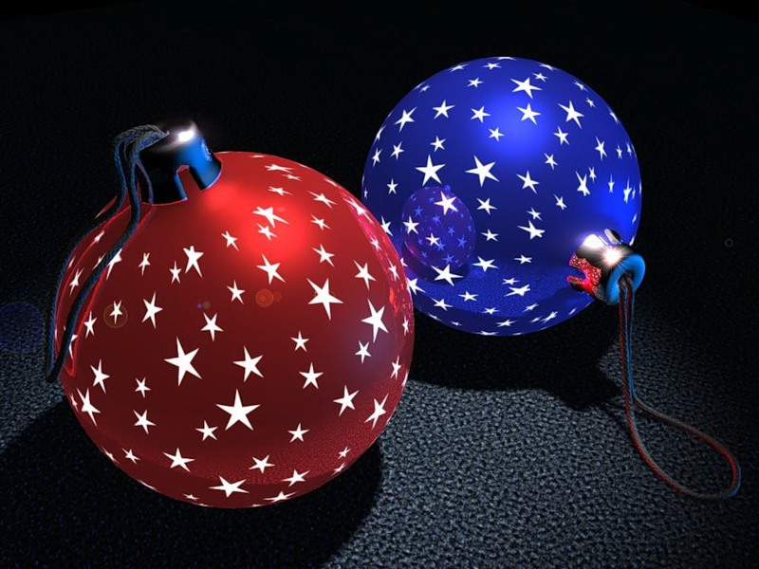
…А, когда вы, станете наряжать симпатичное, зеленое, колючее деревце – подержите в руках каждый шарик и каждую игрушку чуть подольше… Ведь каждая новогодняя игрушка – это частичка волшебства, в которое так хочется верить под Новый год! А еще говорят, что каждой в из них скрыта своя тайна…

Slide 29
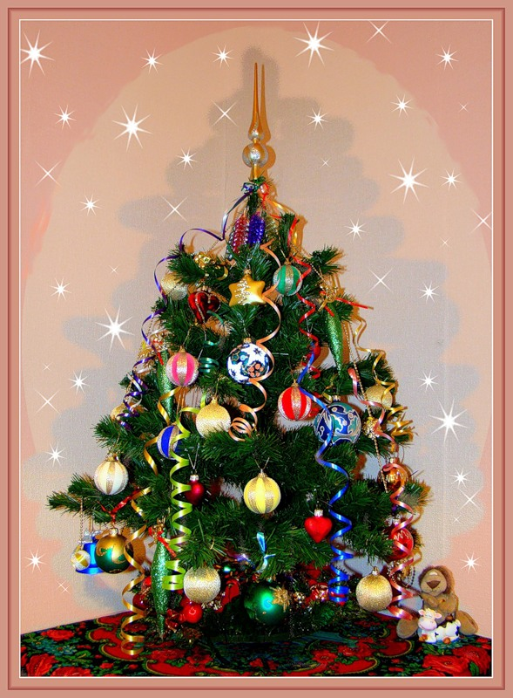
Скоро, скоро
Новый год!
Он торопится, идет!
Постучится в двери
к нам:
Дети, здравствуйте,
я к вам!
Праздник мы встречаем,
Елку наряжаем,
Вешаем игрушки,
Шарики, хлопушки…
Скоро Дед Мороз придет,
Нам подарки принесет -
Яблоки, конфеты…
Дед Мороз, ну где ты?!

Slide 30

С Новым годом
и Рождеством!

